Slide 1
確率分布モデルによる教師あり学習

Slide 2
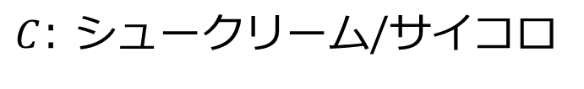


シンプルなBoWからの確率分布を考える
クラス Cが与えられたとき、 $x=wである条件付$確率を考える
$$p\left(x | C\right)$$
$x:カテゴリ変数$ $w(語彙)$
$C$: シュークリーム/サイコロ
例$：p\left(x=生地 | C=シュークリーム\right)$ はどのように計算できるか？

Slide 3
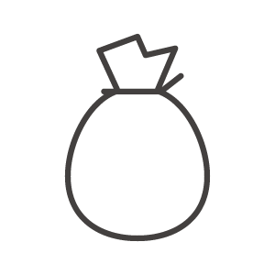
単語の条件付確率とは
シュークリーム/プリン ラベルの付いたbagから単語の復元抽出を繰り返すと、それぞれのbagに入っている単語の確率がわかる
Bag of Words
シュークリーム
プリン
生地
カスタード
ミルク
カラメル
カスタード
カラメル
生地
カラメル
カラメル
砂糖

Slide 4
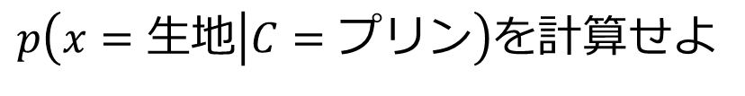
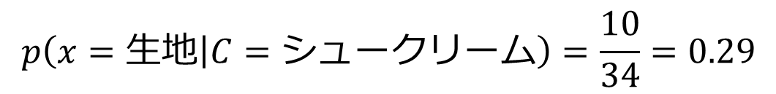
例$：p\left(x=生地 | C=シュークリーム\right)$ はどのように計算できるか？
シュークリームbagに入っている全単語のうちの’生地’の割合なので
$$p\left(x=生地 | C=シュークリーム\right)=\frac{10}{34}=0.29$$
問題
$p\left(x=生地 | C=プリン\right)$を計算せよ

Slide 5
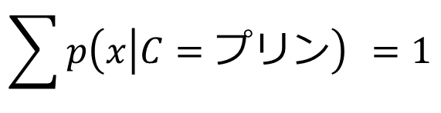
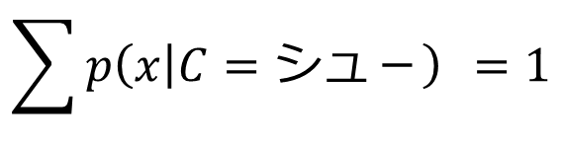


前頁の要領で全語彙の確率を計算する
確率分布が得られる
シュークリーム
0.44
0.29
0.15
0.12
$$p\left(x | C=シュ－\right)$$
$$\sum{p\left(x | C=シュ－\right) =1}$$
プリン
0.50
0.38
0.12
$$p\left(x | C=プリン\right)$$
ミルク
生地
カラメル
カスタード
砂糖
$$\sum{p\left(x | C=プリン\right) =1}$$

Slide 6
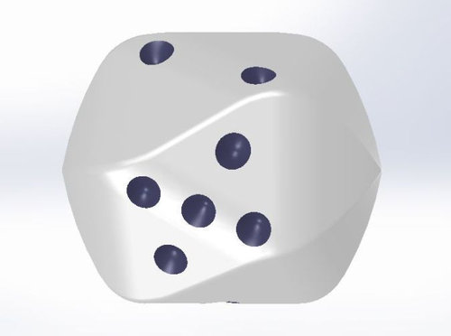
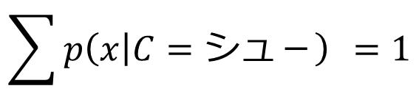
分布は歪んだサイコロとみなせる
シュークリーム
シュークリームサイコロ
0.44
0.29
0.15
0.12
ミルク
生地
カラメル
カスタード
砂糖
$$\sum{p\left(x | C=シュ－\right) =1}$$
各面は素材名
各面の面積は確率
面の合計面積=1
プリンサイコロも歪み方がその確率分布に従うようなサイコロ

Slide 7
これは、Bag of Words で説明したカテゴリカル分布と同じ
計算の方法は、ラベル毎の平均ベクトルを正規化したものだったが、結果は同じになる
シュークリーム
0.44
0.29
0.15
0.12
プリン
0.50
0.38
0.12
ミルク
生地
カラメル
カスタード
砂糖

Slide 8
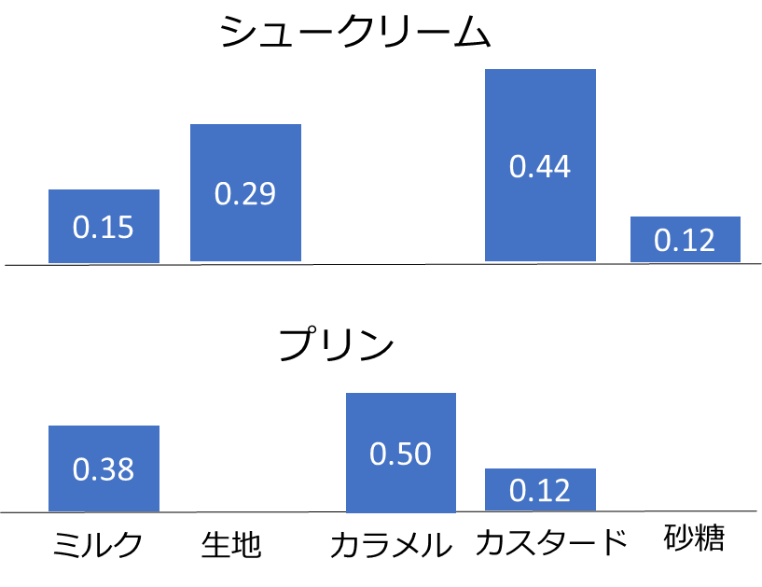


この口コミはどちらに近いか？
ラベル不明のクチコミ カラメル:2,ミルク:1,砂糖:1
出現した語彙の同時確率（独立事象）を計算する
$$p\left(x | C\right)=p(カラメル,カラメル,ミルク,砂糖|C)$$
$$=p\left(カラメル|C\right)p\left(カラメル|C\right)p\left(ミルク|C\right)p\left(砂糖|C\right)$$
C=シュークリーム
$${0.0}^{2}×0.15×0.12=0.0$$
C=プリン
$${0.5}^{2}×0.38×0.0=0.0$$
‘カラメル’、’ミルク’ → プリンらしいのにどちらも0.0

Slide 9


1つでも確率0の語彙があるとまともに確率計算できない
（面積が０のようなサイコロはありえない）
C=シュークリーム
$${0.0}^{2}×0.2×0.1=0.0$$
C=プリン
$${0.5}^{2}×0.4×0.0=0.0$$
シュークリーム
無視できる小さな確率を乗せる（加算スムージング）
0.44
0.29
0.15
0.12
プリン
0.50
0.38
0.12
ミルク
生地
カラメル
カスタード
砂糖

Slide 10
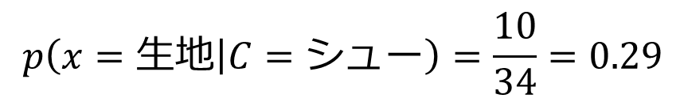
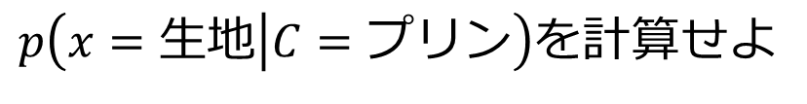
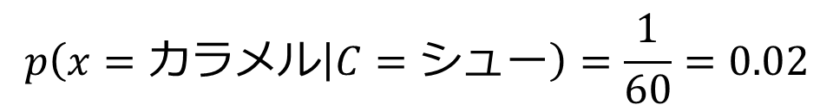

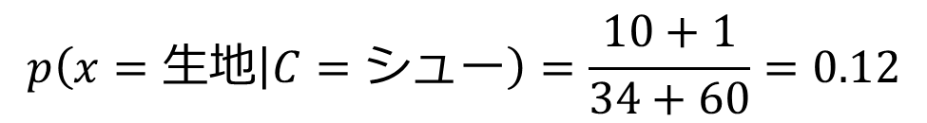
加算スムージング
(語彙の頻度合計+1) / (クラスの総語彙数 + BoWの総語彙数)
BoW総計
60
$$p\left(x=生地 | C=シュー\right)=\frac{10}{34}=0.29$$
$$p\left(x=カラメル | C=シュー\right)=0$$
$$p\left(x=生地 | C=シュー\right)=\frac{10+1}{34+60}=0.12$$
$$p\left(x=カラメル | C=シュー\right)=\frac{1}{60}=0.02$$
問題
$p\left(x=生地 | C=プリン\right)$を計算せよ

Slide 11
加算スムージングすると確率分布でなくなる
合計が1にならない

Slide 12
加算スムージングをしても棒グラフの形状は変わらない
ので、加算スムージングしたものを語彙の確率$p\left(x | C\right)$に採用する
確率分布
加算スムージング
シュークリーム
0.17
0.12
0.06
0.01
0.05
プリン
0.16
0.13
0.01
0.05
0.01
ミルク
生地
カラメル
カスタード
砂糖

Slide 13
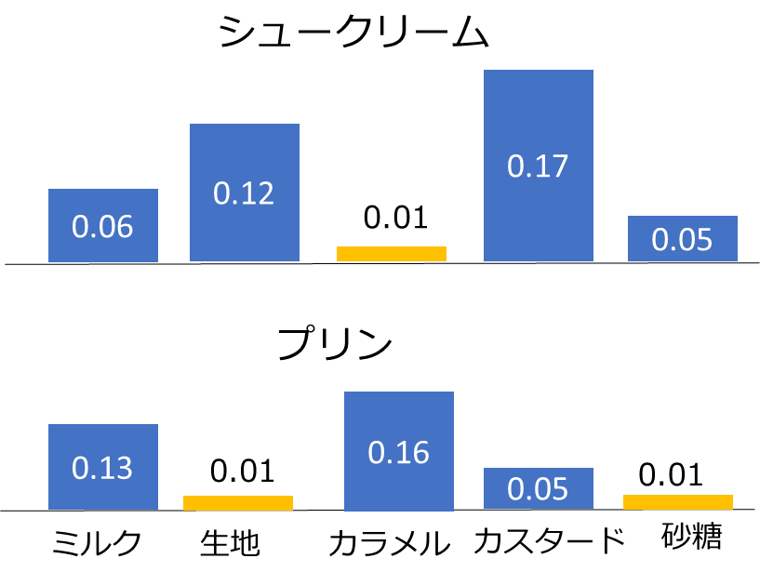
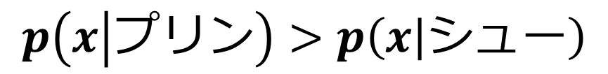
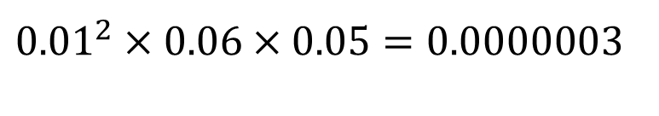
この口コミはどちらに近いか？
加算スムージングした確率で再度計算
ラベル不明のクチコミ $x$＝カラメル:2,ミルク:1,砂糖:1
出現した語彙の同時確率を計算する
$$p\left(x | C\right)=p(カラメル,カラメル,ミルク,砂糖|C)$$
$$=p\left(カラメル|C\right)p\left(カラメル|C\right)p\left(ミルク|C\right)p\left(砂糖|C\right)$$
C=シュークリーム
$${0.01}^{2}×0.06×0.05=0.0000003$$
C=プリン
$${0.16}^{2}×0.13×0.01=0.000416$$
妥当な結果になった！
$$p\left(x | プリン\right)>p\left(x | シュー\right)$$

Slide 14
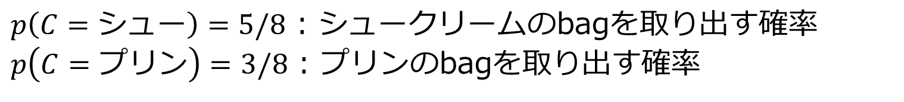
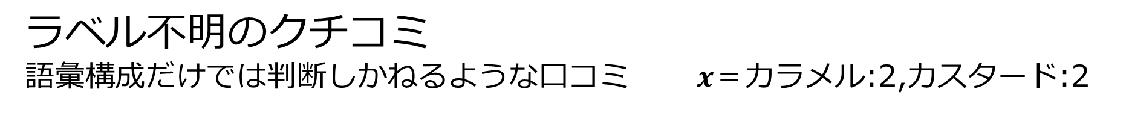
ラベル不明のクチコミ
語彙構成だけでは判断しかねるような口コミ $x$＝カラメル:2,カスタード:2
クチコミ（文書）の数（BoW中での比率）で判断するしかない
$p\left(C=シュー\right)=5/8$ : シュークリームのbagを取り出す確率
$p\left(C=プリン\right)=3/8$ : プリンのbagを取り出す確率
Bag of Words
シュークリーム
プリン
5件
3件
生地
カスタード
ミルク
カスタード
カラメル
生地
カラメル
砂糖

Slide 15
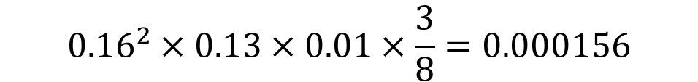
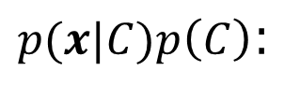
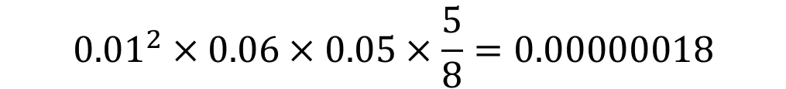
語彙構成だけでは判断つかない口コミに対処する
語彙、口コミ両方の確率を考慮すればよさそう
$p(x|C)p\left(C\right)$:
単語の確率×口コミの確率
先ほどの例にあてはめると。
ラベル不明のクチコミ $x$＝カラメル:2,ミルク:1,砂糖:1
$$p\left(x | C\right)p\left(C\right)=p(カラメル,カラメル,ミルク,砂糖|C)$$
$$=p\left(カラメル|C\right)p\left(カラメル|C\right)p\left(ミルク|C\right)p\left(砂糖|C\right)p\left(C\right)$$
$${0.01}^{2}×0.06×0.05×\frac{5}{8}=0.00000018$$
C=シュー
$${0.16}^{2}×0.13×0.01×\frac{3}{8}=0.000156$$
C=プリン
$p\left(x | プリン\right)p(プリン)>p\left(x | シュー\right)p(シュー$)

Slide 16
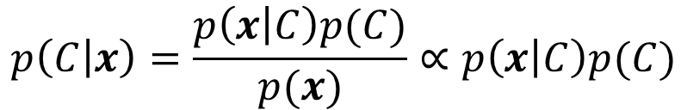
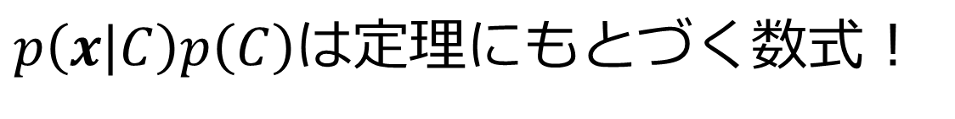
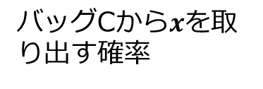
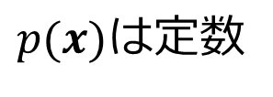
$p\left(x | C\right)p\left(C\right)$は定理にもとづく数式！
https://zenn.dev/akira_kashihara/articles/c1b286a0d24d42
$p\left(x | C\right)p(C)$はデータ（語彙）$x$が与えられたときにC（シュー/プリン）である確率$p\left(C | x\right)の$計算と等価だということが証明できる ～ ベイズの定理
$$p\left(C | x\right)=\frac{p\left(x | C\right)p(C)}{p(x)}∝p\left(x | C\right)p(C)$$
$p(x)$は定数
この確率計算は結局、データが与えられたときのC(シュー/プリン)の確率を計算していることと同じ
$p\left(C\right):事前$確率（語彙$x$がわからない状況でCが何かを表す確率）
$p\left(x | C\right):$尤度関数（Cを決めたとき、語彙$x$が観測される確率）
バッグCから$x$を取り出す確率
$p\left(C | x\right)$: 事後確率（尤度関数に事前確率を加味したCの確率）

Slide 17
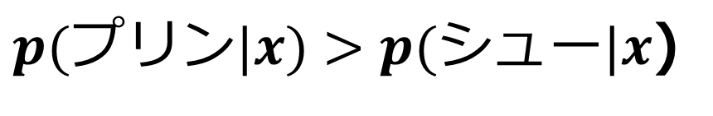
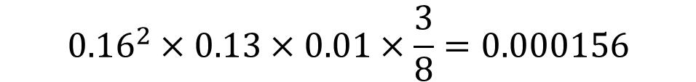
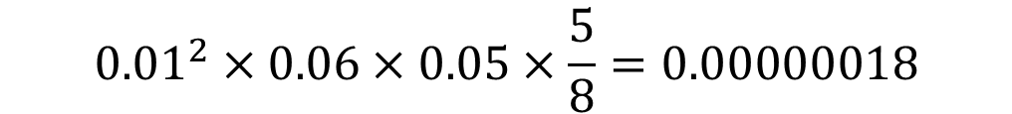
先ほどの例をベイズの公式に当てはめると
ラベル不明のクチコミ $x$＝カラメル:2,ミルク:1,砂糖:1
$$p\left(x | C\right)p\left(C\right)=p(カラメル,カラメル,ミルク,砂糖|C)p(C)$$
$$=p\left(カラメル|C\right)p\left(カラメル|C\right)p\left(ミルク|C\right)p\left(砂糖|C\right)p\left(C\right)$$
$${0.01}^{2}×0.06×0.05×\frac{5}{8}=0.00000018$$
C=シュー
$${0.16}^{2}×0.13×0.01×\frac{3}{8}=0.000156$$
C=プリン
$p\left(x | プリン\right)p(プリン)>p\left(x | シュー\right)p(シュー$)
ベイズの定理により
$p(プリン|x)>p(シュー|x$)

Slide 18
もしクチコミの語彙数が多いと。。
ラベル不明のクチコミ $x$＝カラメル:4,ミルク:1,砂糖:1,卵:2
$$p\left(x | C\right)p\left(C\right)=p\left(カラメル,カラメル,カラメル,カラメル,ミルク,砂糖,卵,卵 | C\right)p(C)$$
$$=p\left(カラメル|C\right)p\left(カラメル|C\right)p\left(カラメル|C\right)p\left(カラメル|C\right)$$
$$p\left(ミルク|C\right)p\left(砂糖|C\right)p\left(卵|C\right)p\left(卵|C\right)p\left(C\right)$$
クチコミの語彙数が多いと小数点の掛け算なので値が微小になる！
0.00000000000… アンダーフロー問題（コンピュータ内で小数点以下の桁数を超える）

Slide 19



アンダーフロー対策
確率の対数をとると掛け算を足し算に変換できる
対数変換は、単調増加なので大小関係はかわらない
$\log{x_{1}x_{2},..,x_{n}=}\log{x_{1}+}\log{x_{2}+,…,+}$ $\log{x_{n}}$
こういうふうに書ける
$$log\prod_{i=1}^{n}{x_{i}}={\sum_{i=1}^{n}{\log{x_{i}}}}$$
$$x_{1}x_{2},..,x_{n}>y_{1}y_{2},..,y_{n}$$
ならば
$$\log{x_{1}x_{2},..,x_{n}}>\log{y_{1}y_{2},..,y_{n}}$$

Slide 20
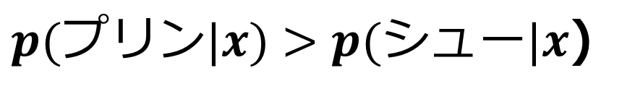
掛け算を足し算にできればアンダーフローは回避できる
$$\log{p\left(x | C\right)p\left(C\right)=}\log{p(カラメル,カラメル,ミルク,砂糖|C)p(C)}$$
$$=\log{p\left(カラメル|C\right)+\log{p\left(カラメル|C\right)+\log{p\left(ミルク|C\right)+\log{p\left(砂糖|C\right)+\log{p\left(C\right)}}}}}$$
$$\log{0.01}+\log{0.01}+\log{0.06}+\log{0.05}+\log{\frac{5}{8}}=−15.49$$
C=シュー
小数の対数なのでマイナスになる
$$\log{0.16}+\log{0.16}+\log{0.13}+\log{0.01}+\log{\frac{3}{8}}=−11.29$$
C=プリン
大小関係はかわらない
$log p\left(x | プリン\right)+log p\left(プリン\right)>log p\left(x | シュー\right)+log p(シュー$)
$p(プリン|x)>p(シュー|x$)

Slide 21





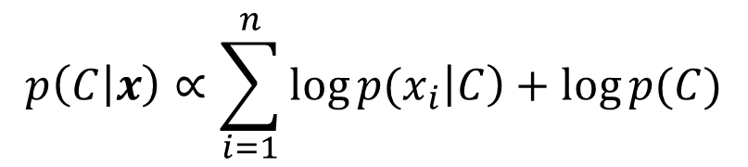




BoWにもとづく確率モデルによる学習・識別
学習
事後確率=尤度と事前確率を計算
$$p\left(x | C=シュ－\right)$$
$$p(C=シュー)$$
シュークリーム
$$p(C=シュー)$$
$$p\left(x | C=プリン\right)$$
$$p(C=プリン)$$
シュー口コミ数/総口コミ数
以下に注意
$p\left(x | C=シュ－\right)$ 行合計を正規化
尤度：加算スムージングを行う
尤度/事前確率：対数をとって加算する
プリン
$$p(C=プリン)$$
プリン口コミ数/総口コミ数
$p\left(x | C=プリン\right)$ 行合計を正規化
識別
評価対象の口コミ
$$x=\{x_{1},x_{2},..,x_{n}\}$$
$$p\left(C | x\right)∝\sum_{i=1}^{n}{\log{{p(x}_{i}\left|C\right)+\log{p(C})}}$$
$C=シュー,C=プリンそれぞれの$場合を計算して大きい方が推定ラベル

Slide 22
ナイーブベイズ
演習
BoWサンプルから学習と識別を行う
まずはエクセルで計算
https://github.com/ueharaLab/NLP5_probabilistic-classifier/blob/main/naive_bayes.md
2. 次にpythonで実装
https://github.com/ueharaLab/NLP5_probabilistic-classifier/blob/main/naive_bayes_python.md
3. K-nearest neighborと識別性能を比較
https://github.com/ueharaLab/NLP5_probabilistic-classifier/blob/main/naive_bayes_tsukurepo.md
＜参考＞オブジェクト指向でナイーブベイズを書く
https://github.com/ueharaLab/NLP5_probabilistic-classifier/blob/main/naive_bayes_object.md

Slide 23
まとめ
機械学習器によっても識別精度は大きく異なる
ナイーブベイズはスパースなデータで性能を発揮する(TF-IDFでは性能が向上しない）
一般に、機械学習と特徴量の組み合わせには注意を払う必要がある

Slide 24
関連リンク
https://di-acc2.com/programming/python/8709/
https://zenn.dev/akira_kashihara/articles/c1b286a0d24d42
https://www.yakupro.info/entry/ml-naivebayes
https://qiita.com/ishizakiiii/items/07cc7e463dceb3efe1a1

Slide 25
確率分布による教師あり学習での決定境界とは
空間が確率空間になる

